Slide 1
Оказание медицинской помощи детям
во время проведения летней оздоровительной кампании 2024 года
Заместитель министра-начальник управления организации здравоохранения министерства здравоохранения
Архангельской области
Русинова Татьяна Валерьевна
25 сентября 2024 г.
г. Архангельск

Slide 2
Нормативная база
Приказ Минздрава России от 13.06.2018 № 327н «Об утверждении порядка оказания медицинской помощи несовершеннолетним в период оздоровления и организованного отдыха»
Приказ Минздрава России от 05.11.2013 № 822н «Об утверждении порядка оказания медицинской помощи несовершеннолетним, в том числе в период обучения и воспитания в образовательных организациях»
Постановление Правительства Архангельской области от 27.12.2023 № 1355-пп «Об утверждении Территориальной программы государственных гарантий бесплатного оказания гражданам медицинской помощи в Архангельской области на 2024 г. и на плановый период 2025 и 2026 г.» (с изменениями от 01.04.2024)
Распоряжение министерства здравоохранения Архангельской области от 07.05.2021 № 276-рд «О совершенствовании оказания медицинской помощи детям, отдыхающим в организациях отдыха детей и их оздоровления»
Алгоритм взаимодействия между организациями отдыха детей и их оздоровления, медицинскими организациями и Управлением Роспотребнадзора по Архангельской области при выявлении ОРЗ (в том числе новой коронавирусной инфекции (COVID-19) у детей/сотрудников ЛОУ)

Slide 3
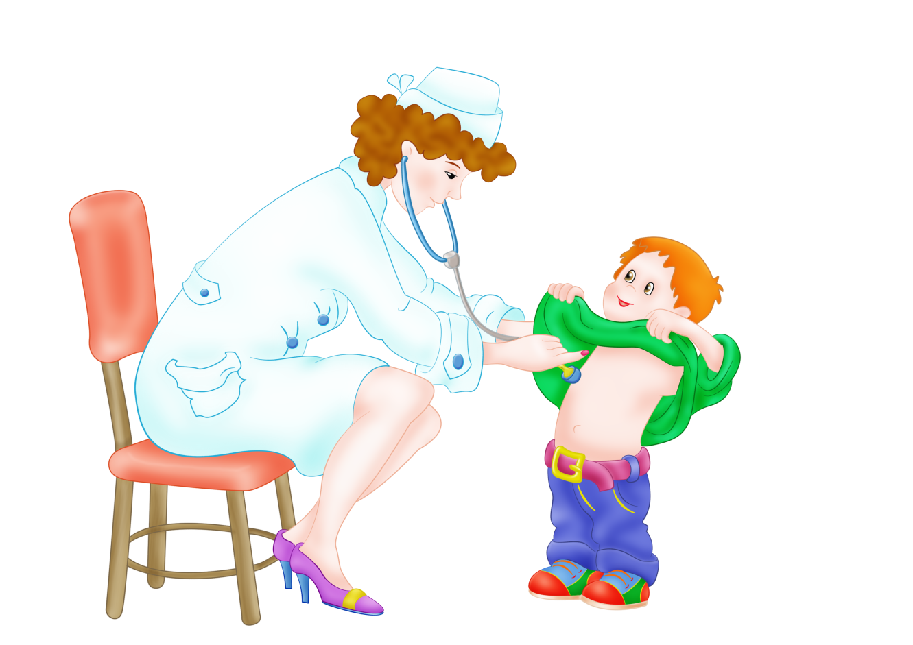
Медицинские кадры ЛОУ
июнь
17 врачей
387 средних медицинских работников
июль
48 врачей
87 средних медицинских работников
август
17 врачей
33 средних медицинских работника

Slide 4
Оказание первичной медико-санитарной помощи детям в организациях отдыха детей и их оздоровления
Количество детей, которым была оказана ПМСП
147
(2023г. - 76)
Количество детей, госпитализированных в медицинские организации
11
(2023г. - 3)
Госпитализированы
с травмами
6
(2023г. - 1)
Всего детей, у которых зарегистрированы
инфекционные заболевания
22
(2023г. – 27)
Острые респираторные заболевания
Инфекционные заболевания
Травмы
Ветряная оспа
Педикулез
Острые кишечные инфекции
Новая коронавирусная инфекция (1 случай)

Slide 5
Предложения в проект решения
1. Министерству здравоохранения Архангельской области:
обеспечить взаимодействие государственных медицинских организаций Архангельской области с организациями отдыха детей и их оздоровления в целях организации медицинской помощи несовершеннолетним в соответствии с порядками оказания медицинской помощи
оказывать содействие организаторам детского отдыха в привлечении медицинского персонала для работы в организациях отдыха детей и их оздоровления
2. Рекомендовать собственникам и руководителям организаций отдыха детей всех форм собственности при разработке программ организации летнего отдыха и оздоровления несовершеннолетних включать мероприятия по формированию здорового образа жизни и профилактике вредных привычек

Slide 6

СПАСИБО ЗА ВНИМАНИЕ
25 сентября 2024 г.

